Slide 1
Влияние человека на загрязнение мирового океана

Slide 2
Значение Мирового Океана

Slide 3
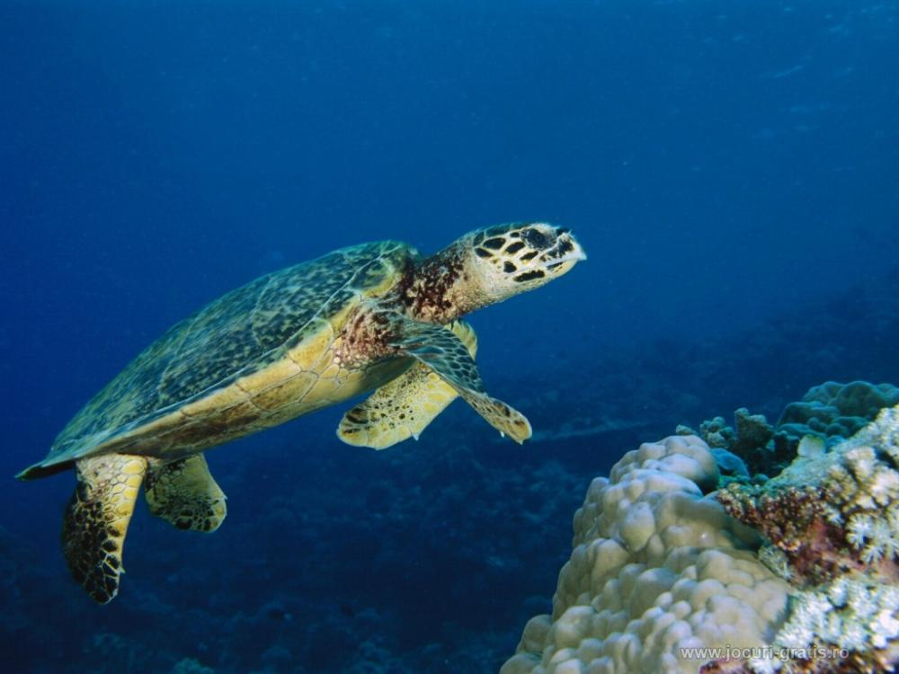
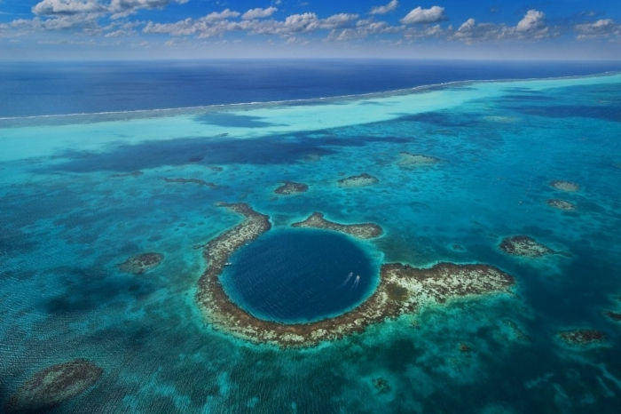
Значение Мирового океана для человека и всего живого столь велико, что тяжело оценить его по достоинству. Издавна Мировой океан являлся одним из главных источников пищи и условием жизни на Земле. Он имеет не только богатую и разнообразную флору и фауну, но и большой запас полезных ископаемых. На сегодняшний день Мировой океан является богатейшим источником ресурсов на планете.

Slide 4
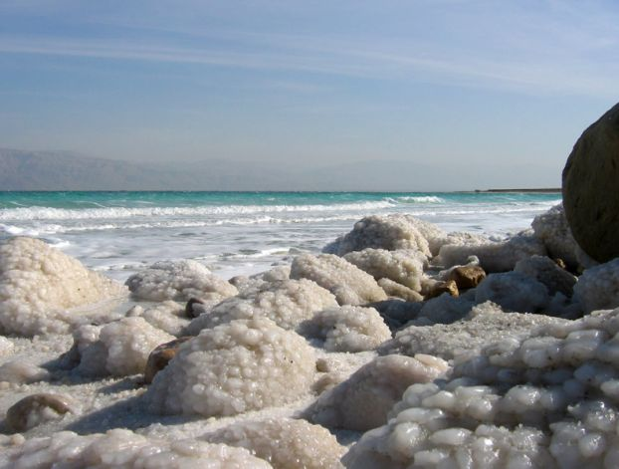
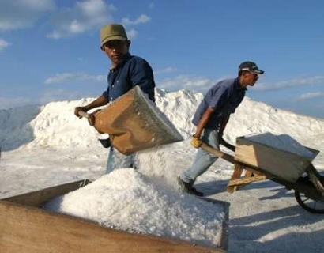
Морская вода – источник химических элементов
Морская вода – это своеобразная «живая руда», содержащая около 80 химических элементов(соли, магний, бром, иод, золото, серебро,медь и др ).
Еще древние египтяне и китайцы научились добывать из нее соль, которую и теперь добывают в больших количествах.

Slide 5
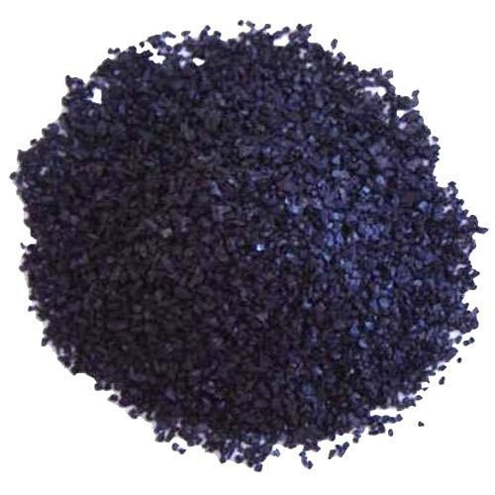
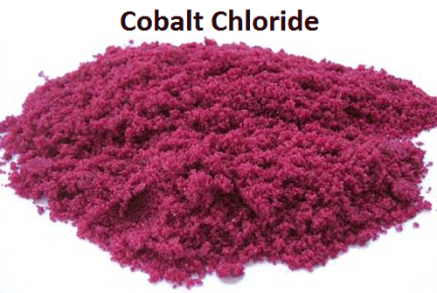
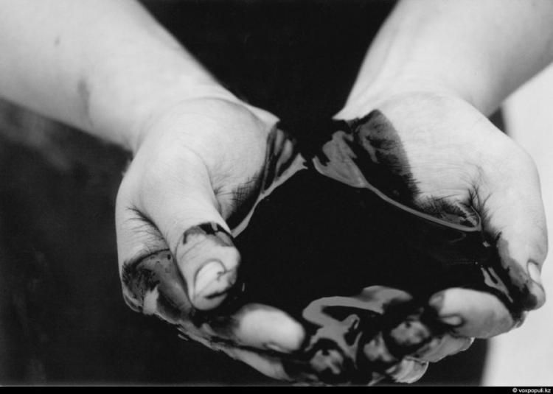
Минеральные ресурсы
Почти все полезные ископаемые, которые находят на суше, присутствуют и в морской воде. А богатства эти огромны: нефть и газ, золото и алмазы, никель, марганец, кобальт, олово - вот неполный перечень полезных ископаемых, запасы которых стремительно истощаются на суше и почти не тронуты на дне морей и океанов. Например, марганца в море в 50 раз больше, чем на суше, кобальта - в 520 раз, никеля - в 90 раз.
Марганец
Нефть

Slide 6
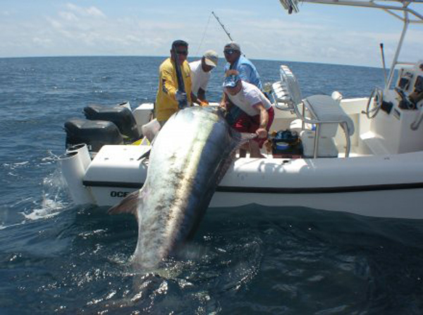
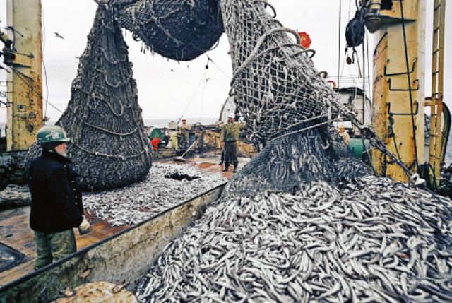
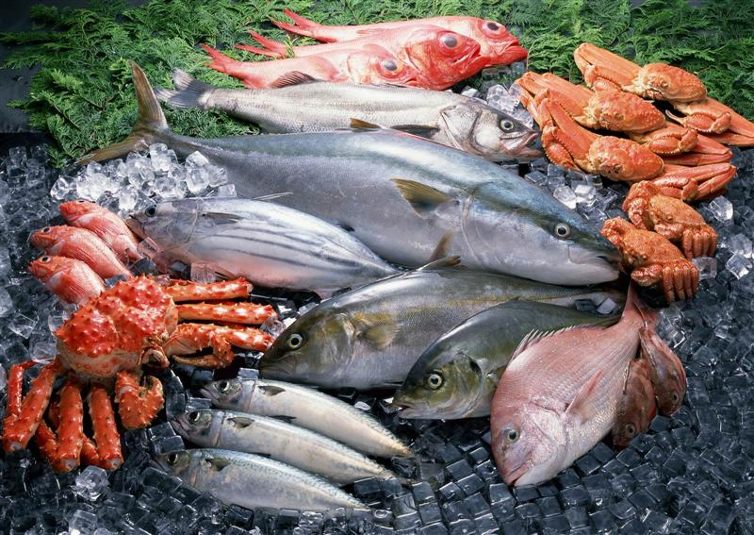
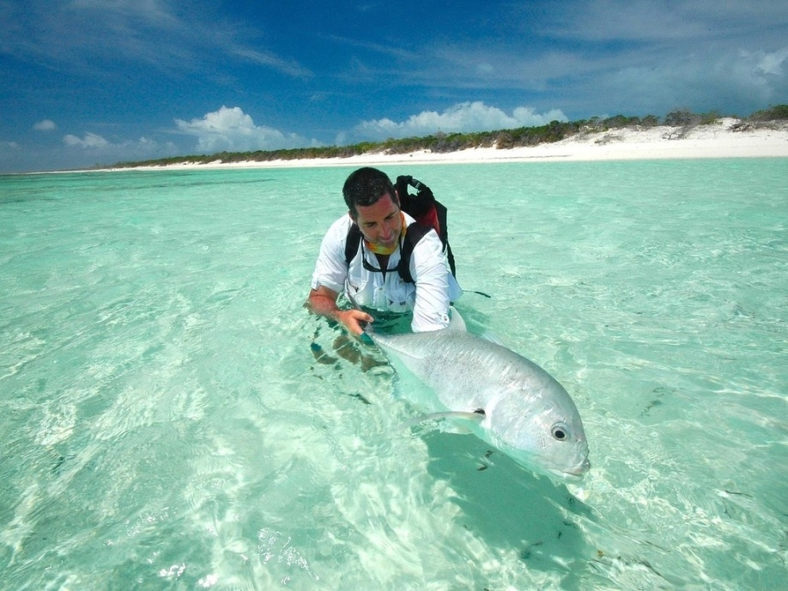
Источник продовольствия
Океан является важнейшим источником продовольствия для населения Земли( ежегодно из вод Мирового океана вылавливают 85 млн. тонн только одной рыбы).

Slide 7
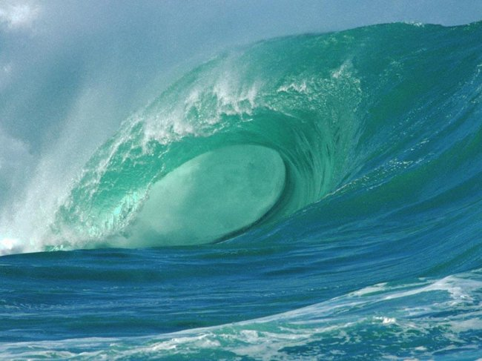
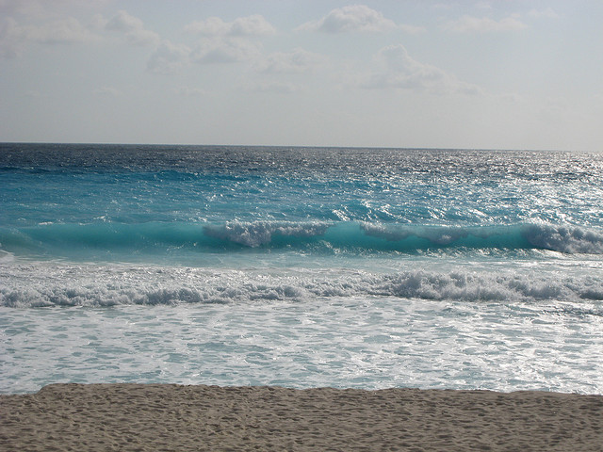
Участвует в формировании климата
Вода обладает огромной теплоёмкостью, что позволяет ей накапливать тепло в летнее время, спасая прилегающие территории от губительной для всего живого жары. В зимнее время океан отдает накопленное летом тепло, спасая всё живое от вымерзания. Кроме того, океан - источник влаги (атмосферных осадков).

Slide 8
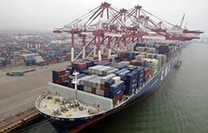
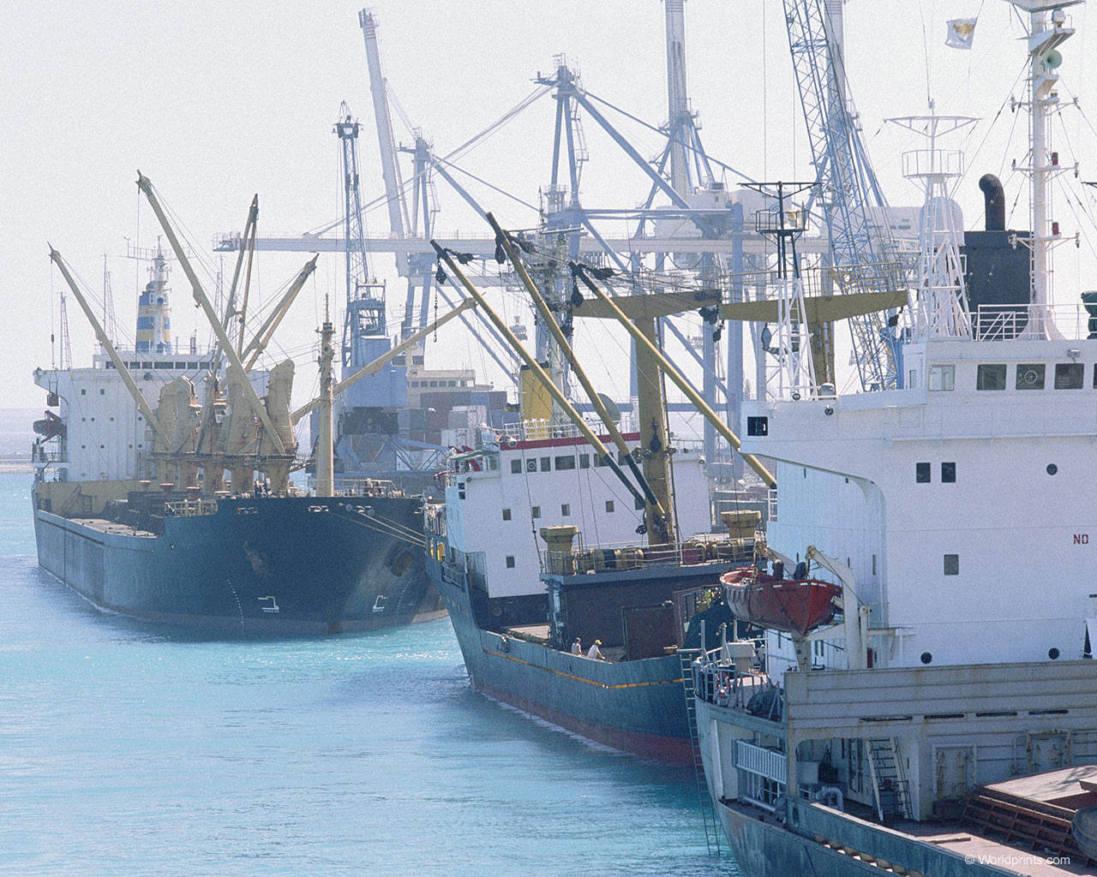
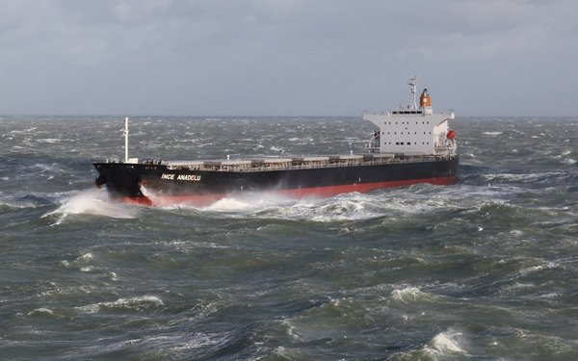
Судоходство
Мировой океан осуществляет транспортную функцию, являясь одним из главных ее звеньев. За последние годы происходит очевидное развитие мировой экономики и морских перевозок.
По Мировому океану осуществляются не только «грузовые», но и пассажирские перевозки

Slide 9
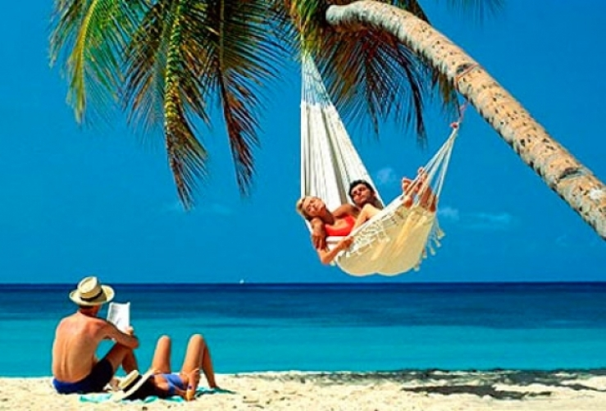
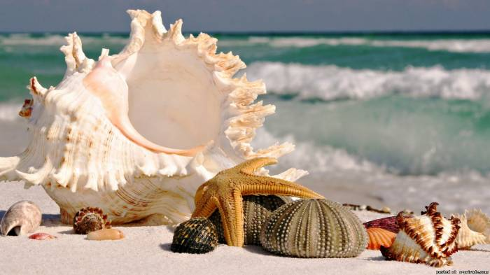
Отдых и туризм
В последнее время растут возможности освоения территории Мирового океана для отдыха и туризма.

Slide 10
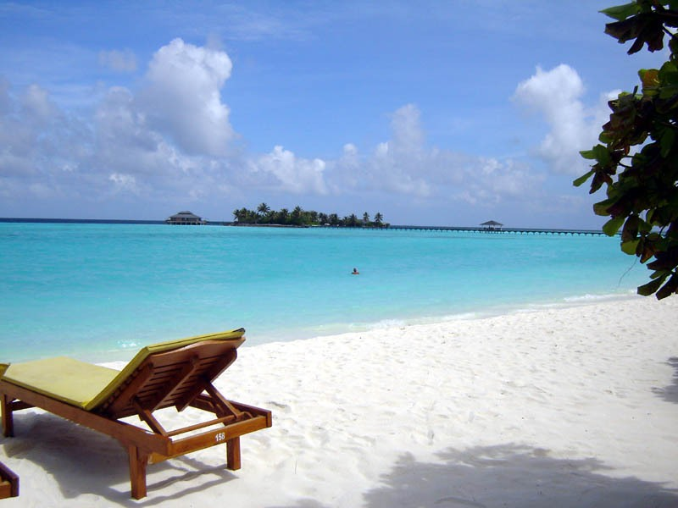
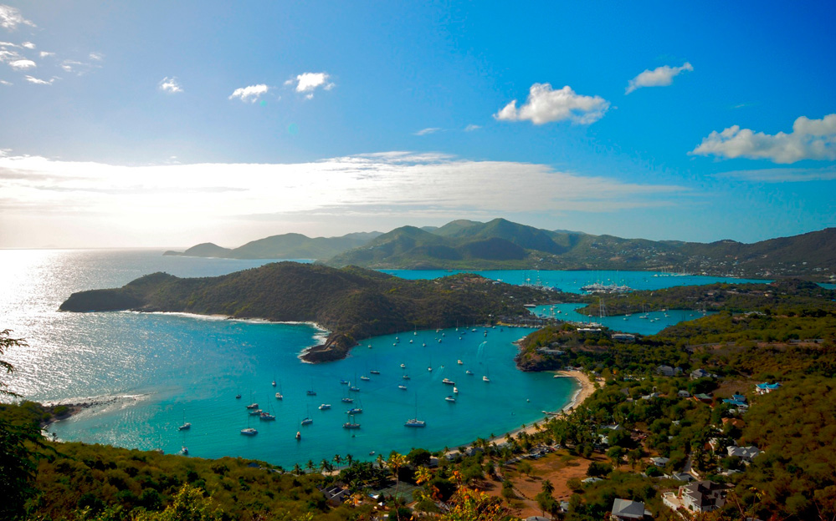

Slide 11
Чем загрязняют Мировой океан!

Slide 12
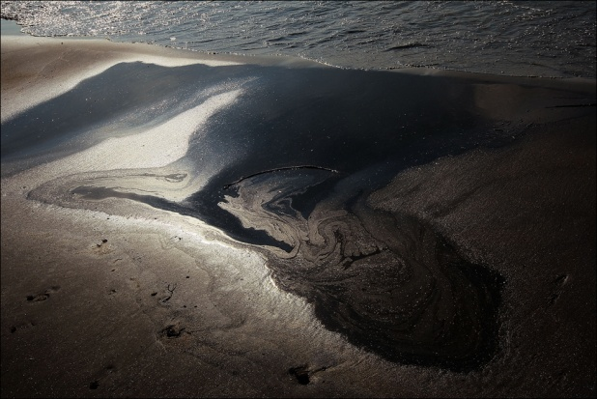
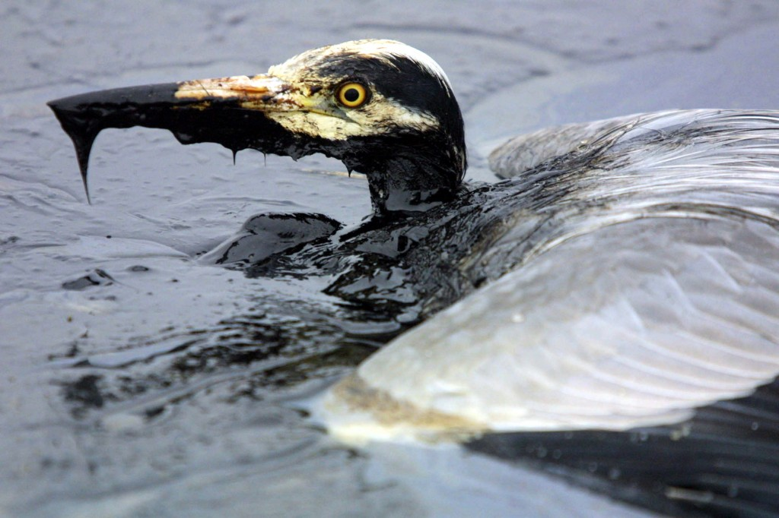
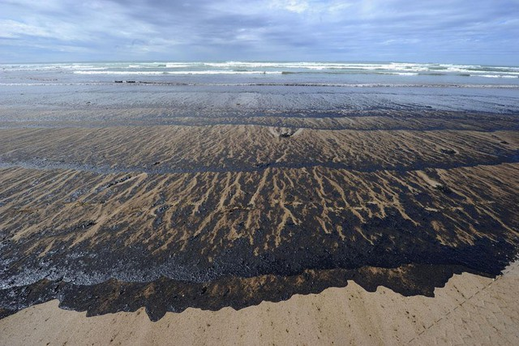
Нефть и нефтепродукты
Нефть и нефтепродукты являются наиболее распространенными загрязняющими веществами в Мировом океане. Большие массы нефти поступают в моря по рекам, с бытовыми и ливневыми стоками. Попадая в морскую среду, нефть сначала растекается в виде пленки, образуя слои различной мощности. Нефтяная пленка изменяет состав спектра и интенсивность проникновения в воду света. Смешиваясь с водой, нефть образует эмульсию , которая может сохраняться на поверхности, переноситься течением, выбрасываться на берег и оседать на дно.

Slide 13
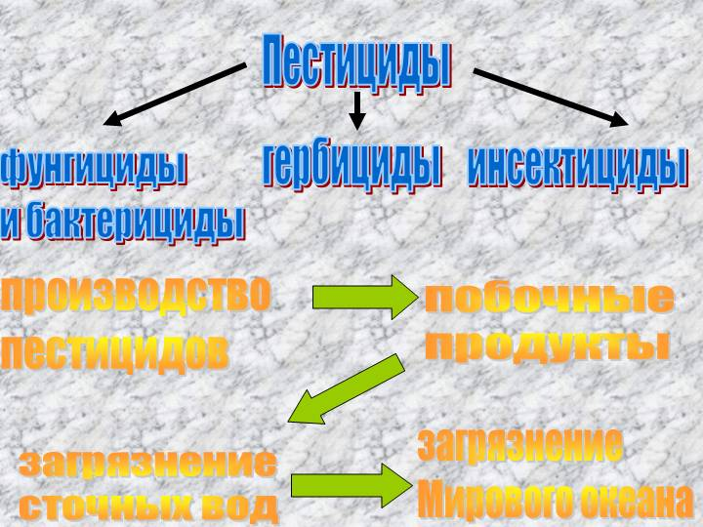
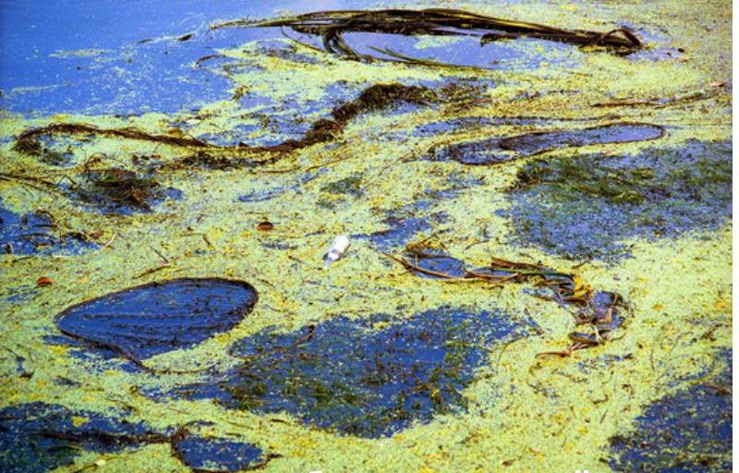
Пестициды
Пестициды делятся на следующие группы:
- инсектициды для борьбы с вредными насекомыми.
- фунгициды и бактерициды - для борьбы с бактериальными болезнями растений.
- гербициды против сорных растений.

Slide 14
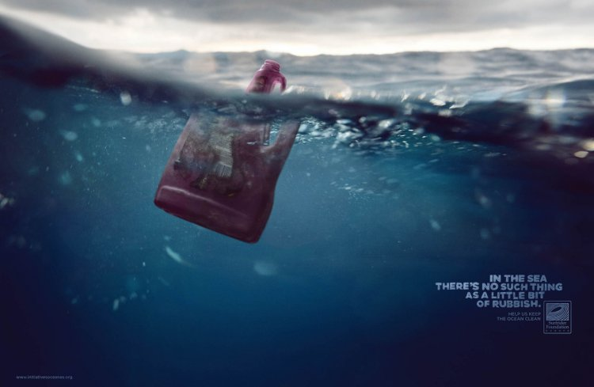
Синтетические поверхностно-активные вещества
Детергенты (СПАВ) относятся к обширной группе веществ, понижающих поверхностное натяжение воды. Они входят в состав синтетических моющих средств (СМС), широко применяемых в быту и промышленности. Вместе со сточными водами СПАВ, попадают в материковые воды и морскую среду , тем самым загрязняя ее.

Slide 15
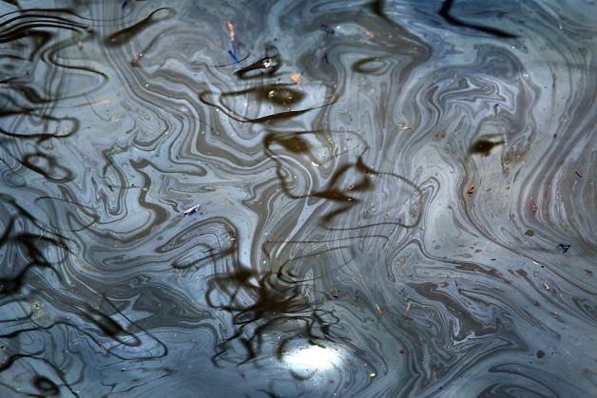
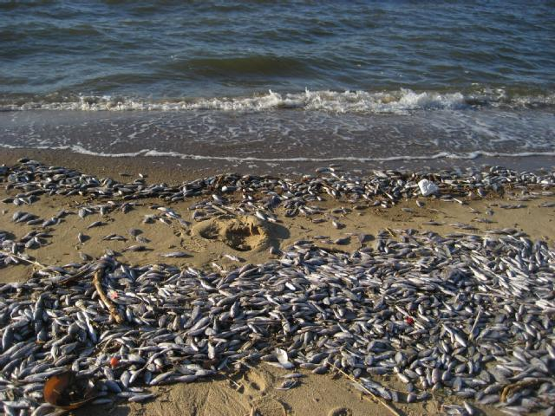
Тяжелые металлы
Тяжелые металлы (ртуть, свинец, кадмий, цинк, медь, мышьяк, ) относятся к числу распространенных и весьма токсичных загрязняющих веществ. Большие массы этих соединений поступают в океан через атмосферу. Для морских биоценозов наиболее опасны ртуть, свинец и кадмий. Ртуть переносится в океан с материковым стоком и через атмосферу. При выветривании осадочных и изверженных пород ежегодно выделяется 3, 5 тыс. т. ртути. В составе атмосферной пыли содержится около 121тыс. т. 0ртути, причем значительная часть - антропогенного происхождения. Заражение морепродуктов неоднократно приводило к ртутному отравлению прибрежного населения.

Slide 16
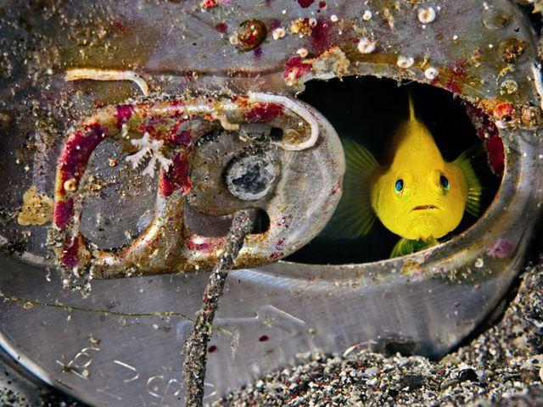
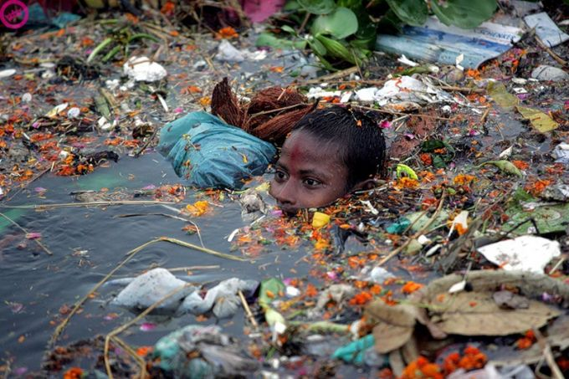
Сброс отходов в море с целью захоронения(дампинг)
Многие страны, имеющие выход к морю, производят морское захоронение различных материалов и веществ, отходов промышленности, строительного мусора, твердых отходов, взрывчатых и химических веществ, радиоактивных отходов. Во время сброса прохождении материала сквозь столб воды, часть загрязняющих веществ переходит в раствор, изменяя качество воды, другая сорбируется частицами взвеси и переходит в донные отложения. Сброс материалов дампинга на дно и длительная повышенная мутность приданной воды приводит к гибели от удушья малоподвижные формы бентоса. У выживших рыб, моллюсков и ракообразных сокращается скорость роста за счет ухудшения условий питания и дыхания.

Slide 17
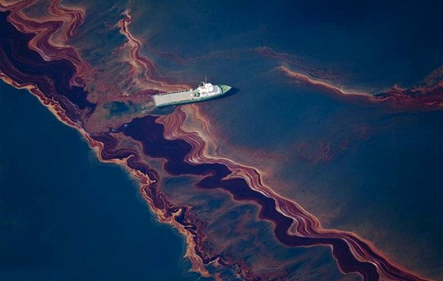
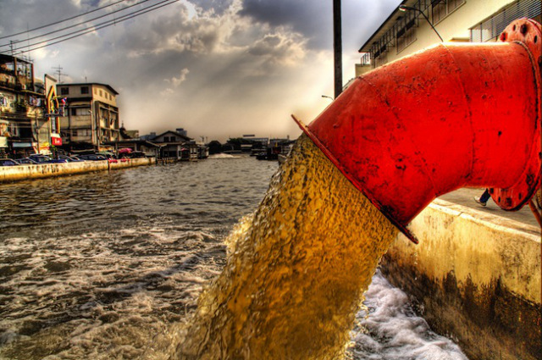
Тепловое загрязнение
Тепловое загрязнение поверхности водоемов и прибрежных морских акваторий возникает в результате сброса нагретых сточных вод электростанциями и некоторыми промышленными производствами. Сброс нагретых вод во многих случаях обуславливает повышение температуры воды в водоемах на 6-8 градусов Цельсия. Площадь пятен нагретых вод в прибрежных районах может достигать 30 кв. км. Более устойчивая температурная стратификация препятствует водообмену поверхностным и донным слоем. Растворимость кислорода уменьшается, а потребление его возрастает, поскольку с ростом температуры усиливается активность аэробных бактерий, разлагающих органическое вещество.

Slide 18
Последствия

Slide 19
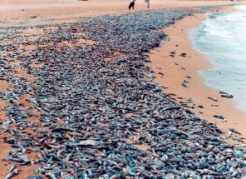
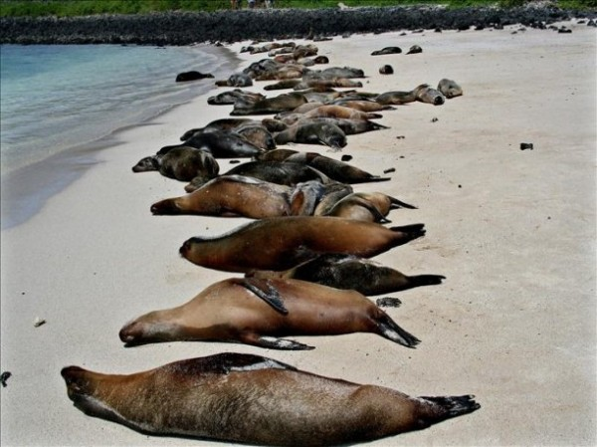
Последствия, к которым ведёт расточительное, небрежное отношение человечества к Океану, ужасающи,например:
Гибель растений и животных

Slide 20
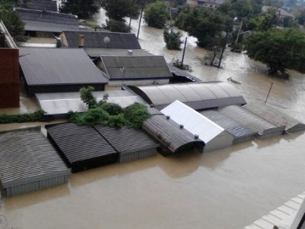
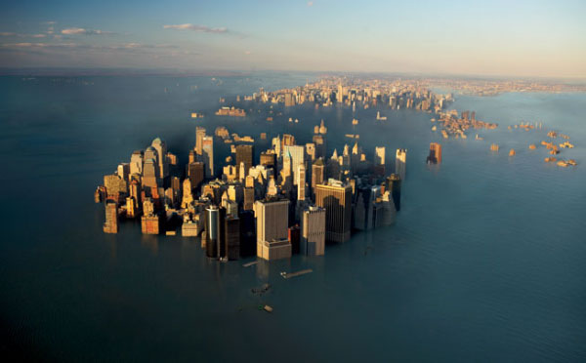
У Мирового океана имеются общепланетарные функции: он является мощным регулятором влагооборота и теплового режима Земли, а также циркуляции её атмосферы. Загрязнения способны вызвать весьма существенные изменения всех этих характеристик, жизненно важных для режима климата и погоды на всей планете. Симптомы таких изменений наблюдаются уже сегодня. Повторяются жестокие засухи и наводнения, появляются разрушительные ураганы, сильнейшие морозы приходят даже в тропики, где их отроду не бывало.

Slide 21
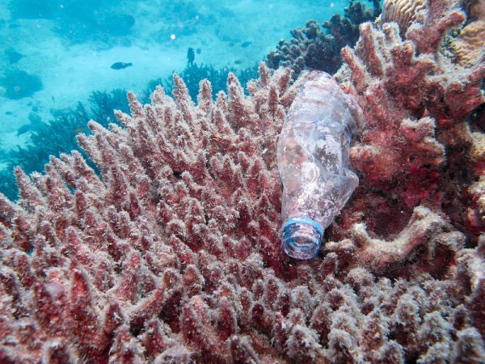
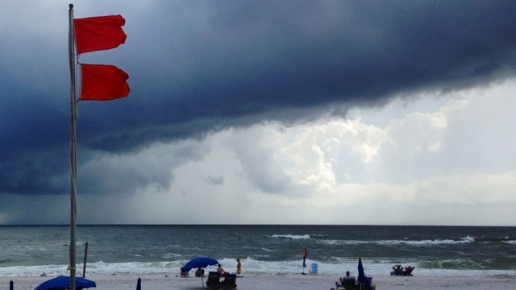
Как бы там ни было, охрана океана является одной из глобальных проблем человечества. Мертвый океан - мертвая планета, а значит, и все человечество.

Slide 22
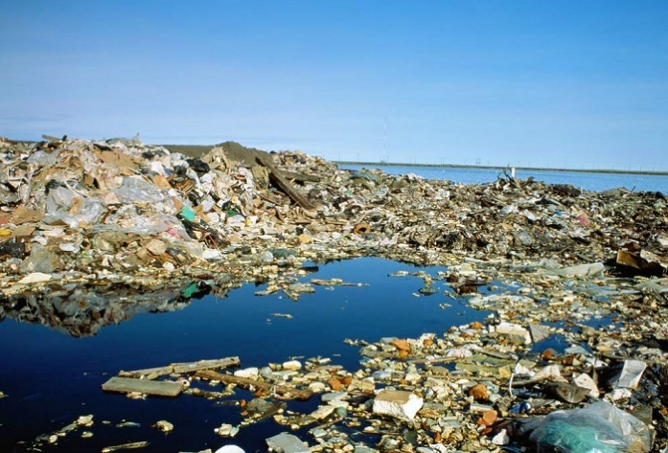
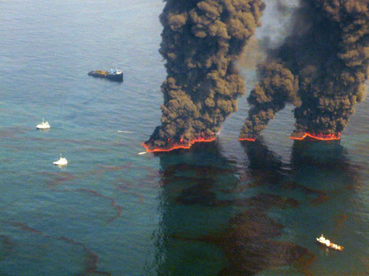

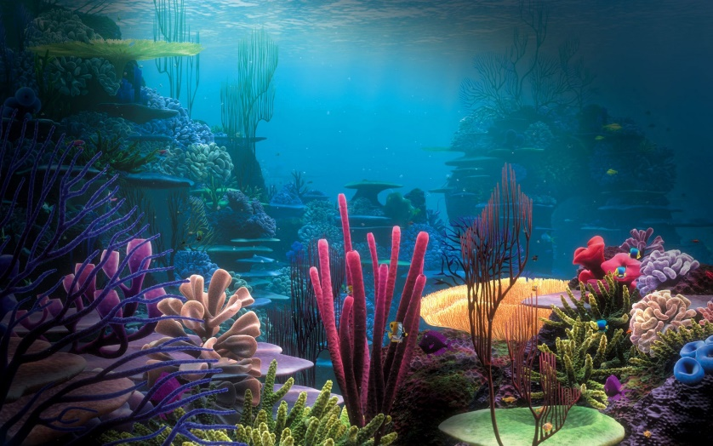
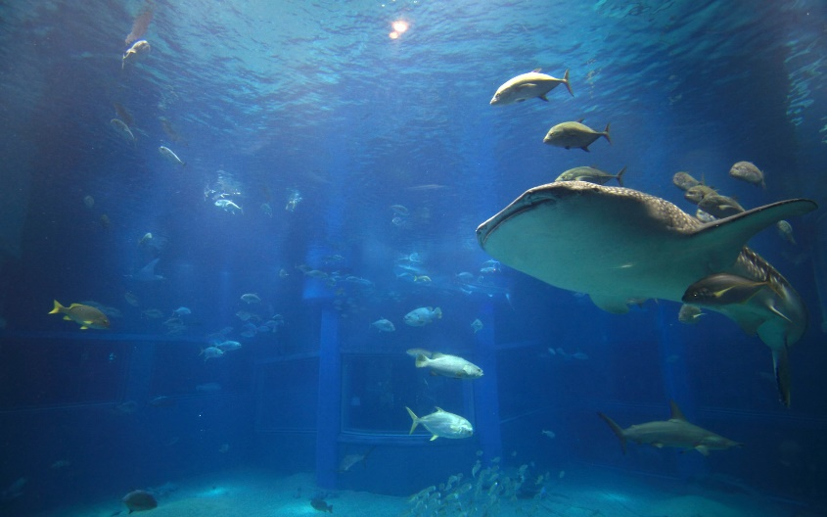

Slide 23
Пути решения проблемы загрязнения Мирового океана.

Slide 24
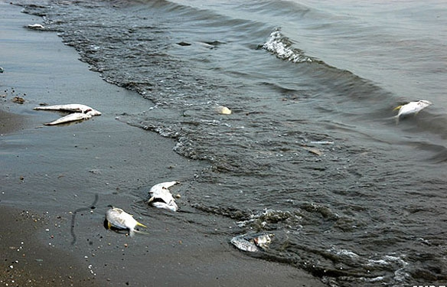
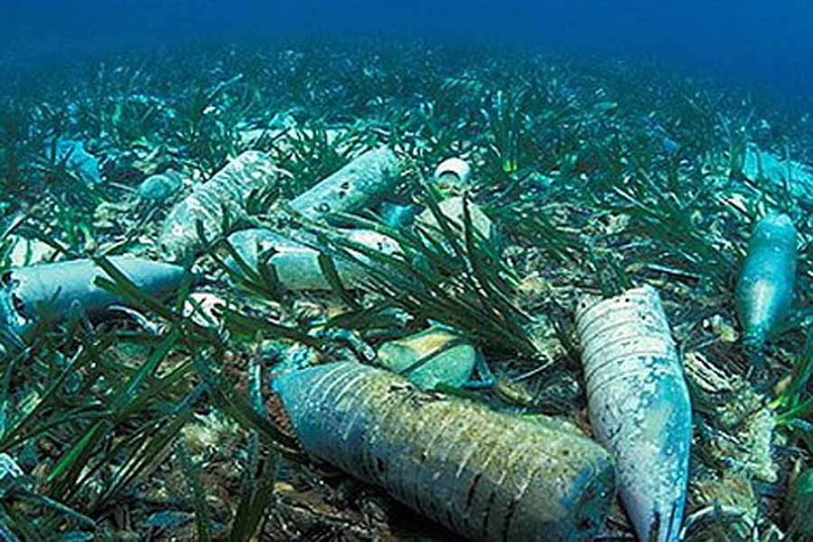
Пути решения проблемы загрязнения Мирового океана.
Всемирные дни посвященные водным ресурсам.Такие международные праздники как: Всемирный день водных ресурсов, Всемирный день океанов, Всемирный день китов и Всемирный день окружающей среды, стимулируют интерес широких масс населения к проблемам Мирового океана и водных ресурсов в целом.

Slide 25
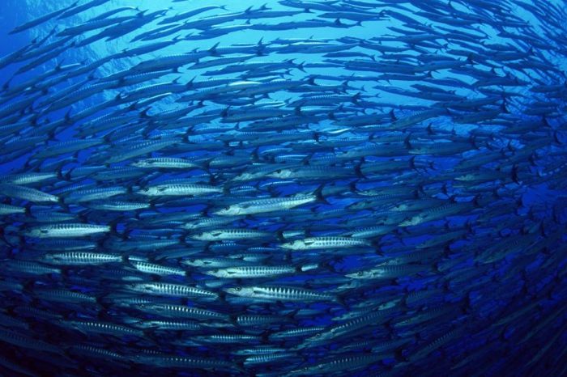
Всемирный день водных ресурсов.Отмечается ежегодно 22 марта. В этот день проводятся мероприятия посвящённые сохранению и освоению водных ресурсов.Период с 2005-2015 гг, начиная с 22 марта 2005 года, объявлен Международным десятилетием действий «Вода для жизни».
Всемирный день океанов.Отмечается ежегодно, 8 июня.Учрежден Генеральной Ассамблеей ООН 12 февраля 2009 года. Девиз: «Наши океаны, наша ответственность».
Всемирный день китов.Проводится 19 февраля. Цель : обратить внимание человечества на проблемы
Нужно понять и осознать.

Slide 26
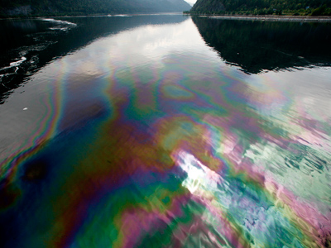
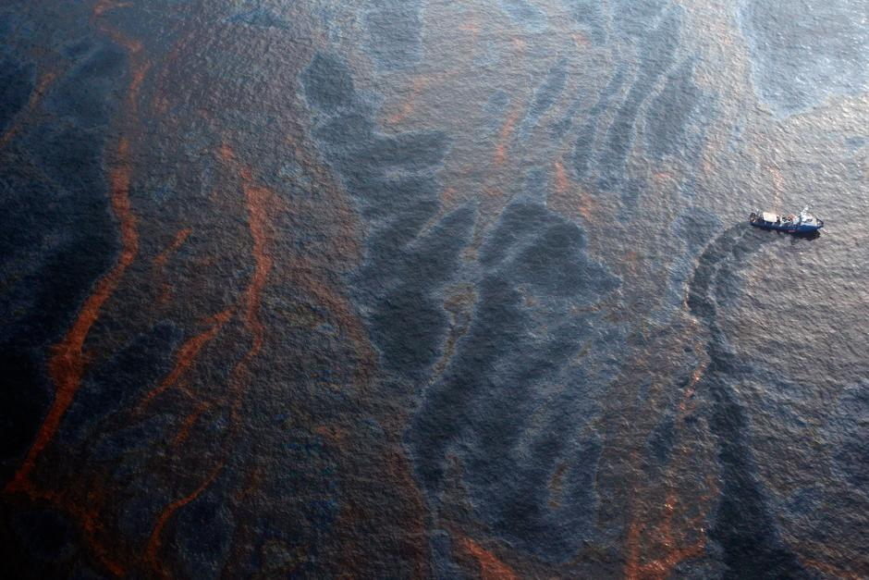
Ликвидация нефтяных пятен в водах — основная проблема Мирового океана. Пути решения данной задачи включают в себя и физические, и химические методы. Уже используются различные пенопласты и другие непотопляемые вещества, которые могут собрать около 90% пятна. В дальнейшем пропитанный нефтью материал собирается, продукт из него отжимается. Пласты подобного вещества могут быть использованы неоднократно, они имеют достаточно низкую стоимость и очень эффективны при сборе нефти с большой площади

Slide 27

В 1993 году был принят закон, запрещающий сброс в океан жидких радиоактивных отходов (ЖРО). Проекты по переработке таких отходов разрабатывались уже в середине 90-х годов прошлого века. Но если свежие захоронения ЖРО запрещены законом, то старые склады отработанных радиоактивных веществ, которые покоятся на дне океана с середины 50-х годов, представляют серьезную проблему

Slide 28
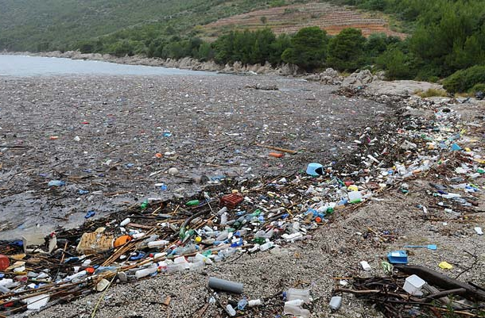
Все разнообразие проблем требует введения единых принципов, единых шагов, которые необходимо предпринимать единовременно всеми заинтересованными странами. Оптимальный путь, по которому население Земли сможет решить экологические проблемы океана и предотвратить его дальнейшее загрязнение, – предотвращение складирования вредных веществ в океане и создание безотходных производств закрытого цикла. Преобразование вредных отходов в полезные ресурсы, принципиально новые технологии производства должны решить проблемы загрязнений вод Мирового океана, но потребуется не один десяток лет, чтобы экологические идеи претворились в жизнь.-

Slide 29
Подготовили:
Астраханцева Юлия
Левковская Елена
Фараонова Илона
Хелашвили Кристина
Спасибо за внимание!

